Slide 1



Presentación Bienvenida
Negocios Internacionales
Profe Alvaro Lemus Casadiego
Programa de Administración de Empresas
Udenar - Agosto de 2026

Slide 2

Contenido
Presentación del profesor
Presentación de la asignatura
Descripción del Curso
Metodología
Contenido a Desarrollar
Bibliografía
Actividades a Desarrollar
Criterios de Evaluación
Reglas de Juego

Slide 3





Presentación del Profe:
Alvaro Lemus Casadiego
Ocaña - Norte de Santander
- Tecnólogo en Administración Comercial
- Profesional en Comercio Internacional.
- Máster en Dirección de Marketing y Canales de Distribución.
- Máster en Dirección del Comercio Exterior e Internacionalización de Empresa

Slide 4
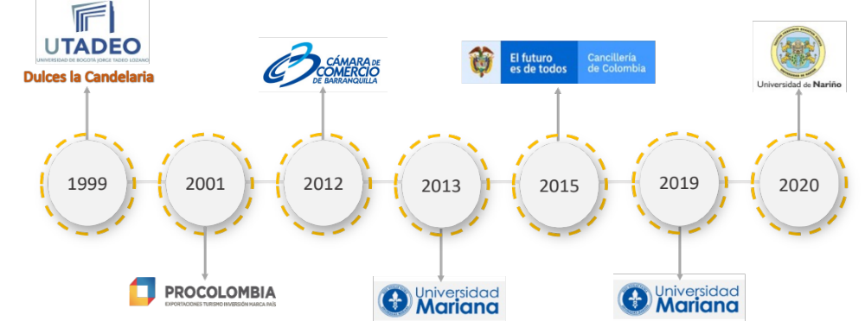
Presentación del Profe:
Alvaro Lemus Casadiego
Ocaña - Norte de Santander

Slide 5
Fechas Claves
(Calendario para estudiantes 2026B - Resolución No. 0181 de 2026)
Inicio de Clases: 3 de agosto de 2026
Matrícula extraordinaria: 18 y 19 de agosto de 2026.
Hasta las 06:00 p.m.
Cancelación de asignaturas: Desde el 03 de agosto hasta el 25 de septiembre de 2026.
Finalización de Clases: 29 de noviembre de 2026
Registro de Calificaciones: 4 de diciembre de 2026

Slide 6

Fechas Claves
(Calendario para estudiantes 2026B - Resolución No. 0181 de 2026)

Slide 7
Horario:
Jueves y Viernes de 7:00 AM a 9:00 AM
Inicio de Clase: 7:15 AM

Slide 8

DESCRIPCIÓN DEL CURSO
En los últimos años hemos presenciado hechos globales que cambiaron la forma de realizar los negocios. Estos cambios que se presentan como consecuencia de los profundos procesos de internacionalización y la conformación de una sociedad más globalizada hacen necesario en el ámbito local y nacional la profundización de mayor conocimiento e investigación sobre estas tendencias internacionales y los nuevos escenarios en los que deben participar tanto los agentes económicos como la sociedad en general
El ejercicio de la profesión en un contexto global requiere que el profesional en Administración de Empresas interprete y comprenda cuestiones vinculadas a los Negocios Internacionales teniendo en cuenta su importancia en la Economía a la luz de las diferentes tendencias de los negocios y mercados internacionales
El curso de Negocios Internacionales brinda las a los estudiantes de Administración de Empresas las herramientas necesarias para para entender y comprender los aspectos económicos, políticos y logísticos que implican las transacciones de los negocios internacionales.

Slide 9
DESCRIPCIÓN DEL CURSO
Objetivos del Curso.
General: Brindar a los estudiantes herramientas conceptuales y prácticas para comprender, analizar y aplicar procesos de negociación internacional en contextos empresariales globales.
Específicos:
Analizar el entorno de los negocios internacionales y sus implicaciones en la negociación.
Determinar las características generales de la globalización, la competitividad y la operacionalidad de las empresas en el ámbito global.
Comprender y establecer la naturaleza de los negocios y sus factores determinantes de la puesta en marcha de una empresa.
Entender el marco institucional del comercio internacional
Identificar la forma como se estructura y diseña un plan de negocios internacionales

Slide 10
DESCRIPCIÓN DEL CURSO
Metodología
Clases magistrales interactivas: exposición de conceptos clave con participación activa de los estudiantes.
Estudio de casos reales
Talleres colaborativos.
Uso de TIC: plataformas como Legiscomex y Trade Map, para explorar datos de comercio internacional.
Aprendizaje basado en problemas (ABP): Proyecto Final

Slide 11
DESCRIPCIÓN DEL CURSO
Contenido a Desarrollar
UNIDAD I. Introducción al Mundo de los Negocios Internacionales
Introducción y panorama general
Generalidades de la globalización
Conceptos básicos de los negocios internacionales.
Modos de operación de los negocios internacionales
UNIDAD 2: El marco institucional del comercio internacional
La OMC y el impulso a la liberalización comercial
Acuerdos de Integración Económica
Acuerdos Comerciales Regionales

Slide 12
DESCRIPCIÓN DEL CURSO
Contenido a Desarrollar
UNIDAD 3: Marketing Internacional y el entorno del comercio global
El Entorno en los Negocios Internacionales
Formas de Acceso a los Mercados Internacionales
Inteligencia de Mercados Internacionales
Cómo negociar con otros Países
UNIDAD 4: Planificación para los Negocios Internacionales
Estructura y diseño de un plan de negocios internacionales

Slide 13
DESCRIPCIÓN DEL CURSO
Criterios de Evaluación
Talleres, Estudio de Casos, Debates, Control de lectura y Exposiciones (Trabajo en Clase) | 30%
Evaluaciones | 30%
Proyecto Final | 40%

Slide 14
DESCRIPCIÓN DEL CURSO
Propuesta de Actividades a Realizar:
2 Evaluaciones Tipo Saber Pro
2 - 3 análisis de casos
1 Control de lectura en inglés
Trabajo Colaborativo de Investigación
1 – 2 Quizes
Proyecto Final (ABP). Entrega de Avances y Entrega Final

Slide 15
DESCRIPCIÓN DEL CURSO
Proyecto Final
Propuesta de exportación de un producto nariñense o colombiano hacia un mercado internacional con alto potencial
Trabajo en Grupo. 6 a 7 equipos de trabajo (4 integrantes)
Fecha de entrega y socialización: 26 de noviembre
Entregable Final: Documento Word + Socialización
Entrega de Avances: Documento Word

Slide 16
Bibliografía Básica y Complementaria:
Negociación para el Comercio Internacional. Peña Andrés Cristina. Editorial Alfaomega Colombiana. Bogotá
Marketing Internacional un enfoque práctico. Teoría, casos y talleres. Harold Silva Guerra. Ediciones Alfaomega. Bogota
Marketing Internacional. Teoría y 50 Casos. Hyun-Sook Lee Kim. Cengage Learning Editores. México
Marketing Internacional. Cateora, Phillip R. - Graham, John L. – Gilly, Mary C. Editorial McGraw-Hill. México
Dirección De Empresas Internacionales. Pla Barber, J.; León Darder, F. Pearson Educación, S.A., Madrid, 2004
Negocios Internacionales. Competencia en el mercado global. Charles W.L. Hill. McGraw-Hill/Interamericana Editores. 2011
Comercio y marketing internacional. Lerma Kirchner, Alejandro Eugenio y Enrique Márquez Castro. Cuarta edición. Cengage Learning Editores, 2010
Marketing internacional. Czinkota, Michael R. e Ilkka A. Ronkainen. 8a. edición. Cengage Learning Editores. 2008
Negocios Globales. Peng, Mike W. Tercera edición. Cengage Learning Editores, 2018

Slide 17
Reglas de Convivencia
Inicio de Clase: 7:15
No ingerir alimentos en clase
Uso restringido de Celulares
Respeto por las opiniones de sus compañeras y compañeros
La No presentación de actividades evaluativas sin la debida excusa tendrá como consecuencia una nota de Cero (0).
Se respetará el conducto regular para el manejo de comentarios, objeciones, quejas o reclamos siendo el docente el primero en conocer la situación y darle el trámite correspondiente.

Slide 18

Reglas de Convivencia
Guía de Uso de IA
Uso No Permitido - Zona de pensamiento 100% humano. En estas actividades, el uso de IA está estrictamente prohibido para garantizar la evaluación de competencias directas.
Ejemplos de aplicación: Pruebas de conocimiento (tipo Saber Pro), talleres
Uso Parcial. Pueden utilizar la IA como un "copiloto", pero el núcleo del trabajo, el análisis y las conclusiones deben ser de tu autoría. Todo uso de IA en esta fase debe ser declarado.
Ejemplos de aplicación: Lluvia de ideas, estructuración de esquemas para proyectos (ABP), apoyo en la traducción de textos técnicos
Uso Libre como Apoyo. Eres libre de interactuar con herramientas de IA para potenciar tu productividad y expandir tus capacidades de búsqueda.
Ejemplos de aplicación: Búsqueda rápida de conceptos o simulaciones de escenarios para entender el comportamiento de variables macroeconómicas

Slide 19
Reglas de Convivencia
Guía de Uso de IA
Escala de Calificación por Originalidad en Entregables
Si se detecta el uso de IA en la generación de textos, la nota máxima del entregable será penalizada según el porcentaje de contenido generado artificialmente, aplicando la siguiente escala:
Porcentaje de IA Detectado | Calificación Máxima Posible | Nivel de Impacto en el Trabajo
0% - 30% | 5,0 | Óptimo: Uso natural de herramientas de corrección o estructuración leve.
31% - 45% | 4,6 | Leve: Delegación parcial de la redacción en párrafos descriptivos.
46% - 60% | 4,2 | Moderado: Uso evidente de IA para desarrollar secciones completas del documento.
61% - 80% | 3,8 | Crítico: La mayor parte del análisis y contenido teórico fue generado por IA.
81% - 100% | 3,5 | Inaceptable: El entregable carece de autoría humana y pensamiento crítico propio.

Slide 20

Programación temática - FOA

Slide 21
Acuerdo Pedagógico

Slide 22

Actividad 1. Investigación sobre Globalización
Actividad Grupal: Equipos de trabajo de máximo 4 integrantes
Entregable: Un documento a mano (hoja ministro) con el desarrollo de todos los puntos solicitado.
Fecha de Entrega: viernes 21 de agosto 7:00 AM
Conceptos a Investigar: Globalización, Desglobalización, Slowbalization y Fragmentación Geoeconómica

Slide 23



Comunicación con el Profe Lemus:
alemus@udenar.edu.co
313 8709050

